Slide 1
«Изменения в уплате НДС с 01.01.2025г.» главный государственный налоговый инспектор отдела налогообложения юридических лиц
СПИРИН ВИТАЛИЙ ВИКТОРОВИЧ
Челябинск, 2024
УПРАВЛЕНИЕ ФЕДЕРАЛЬНОЙ НАЛОГОВОЙ СЛУЖБЫ
ПО ЧЕЛЯБИНСКОЙ ОБЛАСТИ
Notes:
слайд1

Slide 2
Федеральный закон от 29.10.2024 № 362-ФЗ
Отменяется льгота по реализации
племенного крупного рогатого скота, племенных свиней, овец, коз, лошадей, птицы и т.д. по перечню кодов видов продукции, утвержденному Постановлением Правительства РФ от 20.10.2016 № 1069
(пп. 35 п. 3 ст. 149 НК РФ)

Slide 3
Федеральный закон
от 12.07.2024 № 176-ФЗ
С 01.01.2025г. организации и ИП, применяющие УСН, становятся налогоплательщиками НДС и обязаны:
а) выставлять счета-фактуры с НДС по реализованным товарам (работам, услугам) и на полученную сумму аванса,
б) вести книги продаж и покупок,
в) уплачивать собранный с покупателей НДС в федеральный бюджет,
г) сдавать декларацию по НДС в ИФНС.
При доходах в предшествующем году до 60млн.руб., действует освобождение от этих обязанностей в соответствии со ст. 145 НК РФ

Slide 4
Порядок расчета годового дохода для ст. 145 НК РФ.
➔ Плательщиком налога при УСН – рассчитывается по правилам, установленным ст. 346.15, пп. 1 и 3 п. 1 ст. 346.25 НК РФ (т.е. кассовым методом);
➔ ЮЛ и ИП, переходящих на УСН с других режимов - в порядке, установленном главами 23, 25 или 26.1 НК РФ, Федеральным законом от 25.02.2022г. № 17-ФЗ (Об Авто-УСН) (т.е. кассовым методом или по начислению);
- При определении дохода не учитываются доходы в виде положительной курс. разницы (п. 11 ч. 2 ст. 250 НК РФ), и доходы в виде субсидий (абз.7 п. 1 ст. 145);
+В случае, если ИП применял одновременно ОСН и ПСН, либо ЕСХН и ПСН, при определении величины доходов учитываются доходы по обоим указанным налоговым режимам (абз.8 п. 1 ст. 145).
+В случае, если ИП применяет (применял) в календарном году УСН, ПСН, АвтоУСН, при определении величины доходов учитываются доходы по всем указанным специальным налоговым режимам.
(абз.9 п. 1 ст. 145).
➔вновь созданные (вновь зарегистрированные) ЮЛ и ИП, применяющие УСН, могут не уплачивать НДС с даты регистрации до тех пор, пока их доходы не превысят 60 млн. руб. (абз.6 п. 1 ст. 145).

Slide 5
Обязанности, которые сохраняются при освобождении от НДС по ст. 145 НК РФ:
представлять декларации по НДС при выставлении покупателям счетов-фактур с НДС, а также при исполнении обязанностей налогового агента по НДС (абз. 1, 2 п. 5 ст.174 НК);
уплачивать НДС при ввозе товаров на территорию РФ (п. 3 ст. 145 НК РФ);
если УСН-ки являются посредниками, которые покупают для принципалов, комитентов, доверителей товары или услуги, и перевыставляют в их адрес счета-фактуры поставщиков, то в налоговый орган представляется журнал учета полученных и выставленных счетов-фактур в электронном виде (п. 5.2
ст. 174 НК РФ)

Slide 6
Уплата НДС по реализуемым товарам (работам, услугам) после утраты освобождения по ст. 145 НК
➔ Если доходы > 60, но ≤ 250млн.руб., то НДС уплачивается по выбору по одной из ставок: 5, 7 или 20% с отгрузок (реализации), совершенных начиная с 1 числа месяца, следующего за месяцем, в котором доходы превысили 60млн.руб.- абз. 5 пп. 1 п. 8 ст. 164 НК;
➔ Если доходы > 250млн.руб., но ≤ 450млн.руб., то НДС уплачивается по выбору по ставке 7 или 20% с отгрузок (реализации), совершенных начиная с 1 числа месяца, следующего за месяцем, в котором доходы превысили 250млн.руб. - абз. 4 пп. 2 п. 8 ст. 164 НК;
➔ Если доходы с начала текущего года превысили 450млн.руб., то по отгрузкам, совершенным с 1 числа месяца, в котором доход превысил 450млн.руб., УСН-к обязан уплачивать НДС по ставке 20% - абз. 5 пп. 2 п. 8 ст. 164 НК РФ.

Slide 7
Уплата НДС УСН-ками, которые не имеют права с начала года использовать освобождение по ст.145, производится в зависимости от а) величины дохода в предыдущем году и
б) с учетом суммы доходов в текущем году:
УСН-ки, у которых в предыдущем году сумма доходов была более 60млн.руб., но не превысила в совокупности 250млн.руб., исчисляют НДС с отгрузок, совершенных с 01.01.2025, по ставке по выбору 5, 7 или 20% (абз. 2 и 3 пп. 1 п. 8 ст. 164 НК РФ). В 2025г. начиная с 1-го числа месяца, следующего за месяцем, в котором доход с начала текущего года превысил 250млн.руб., НДС с новых отгрузок исчисляется по ставке 7 или 20% (абз. 5 пп. 1 п. 8 ст. 164 НК РФ).
 УСН-ки, у которых в предыдущем году сумма доходов была более 60млн.руб., но не превысила в совокупности 450млн.руб., исчисляют НДС с отгрузок, совершенных с 01.01.2025г., по ставке по выбору 7
или 20% (абз. 2 и 3 пп. 2 п. 8 ст. 164 НК РФ). Как только у таких УСН-ков сумма дохода в текущем году превысила 450млн.руб., они, начиная с 1-го числа месяца, в котором имело место указанное превышение, должны применять ставку 20% (абз. 5 пп. 2 п. 8 ст. 164 НК РФ).

Slide 8
II. О вычетах НДС.
Лица, применяющие УСН в текущем году, имеют право на вычет НДС по приобретаемым товарам (работам, услугам) только если они предназначены для операций по реализации товаров (работ, услуг), по которым налог будет исчисляться по ставке 20 или 10%.
Если приобретаемые товары (работы, услуги) предназначены для использования в операциях, по которым будут применяться ставки 5 % или 7%, а также в операциях, по которым НП освобожден от исполнения обязанностей НП по ст. 145 НК РФ, права на вычеты входного НДС не имеется (налог учитывается в покупной стоимости на основании пп.3 и 8 п. 2 ст. 170 НК РФ).

Slide 9
УСН-ки, применяющие ставку 5 или 7%, вправе предъявить к вычету:
➔ суммы НДС, начисленные ими при реализации товаров (работ, услуг) или при получении авансовых платежей, в случае возврата этих товаров или авансовых платежей покупателю (п. 5 ст. 171 НК РФ);
➔ суммы налога, ранее исчисленные с сумм полученных авансовых платежей, при отгрузке (реализации) в счет этих авансов товаров (работ, услуг), когда налог исчисляется к уплате во второй раз (п. 8 ст. 171, ст. 167 НК РФ);
➔ суммы НДС, начисленной при отгрузке товаров (работ, услуг), при уменьшении их стоимости на величину разницы между ценой до уменьшения - после уменьшения (п. 13
ст. 171).

Slide 10
Переходные положения по вычетам НДС
 Вычеты НДС применяются по покупкам с 01.01.2025г. при выборе ставок 20 и 10%.
 Есть возможность применить вычет НДС по покупкам прошлых лет, при соблюдении двух условий:
1) если эти покупки до 01.01.2025г. не были отнесены к расходам, вычитаемым из налоговой базы при применении УСН (для УСН-ков с объектом «доходы минус расходы») или не были использованы при применении УСН (для УСН-ков с объектом «доходы»),
2) предназначены для операций, которые будут облагаться НДС с 01.01.2025г. по ст. 20 и 10% [п.9,9.1ст.8 Закона 176-ФЗ];
 При покупке (ввозе) основных средств до 01.01.2025г. вычет НДС по ним применяется в случае, если до 01.01.2025 они не были введены в эксплуатацию [п. 9.2 ст. 8 Закона 176-ФЗ].

Slide 11
Продолжение
При переходе со ст. 145 НК РФ на уплату НДС по ставкам 20(10)% вычеты НДС по покупкам, совершенным до утраты освобождения, могут быть применены, если эти покупки не израсходованы на операции, освобожденные от НДС по 145 статье (абз. 2 п. 8 ст. 145 НК РФ).

Slide 12
Восстановление к уплате в бюджет принятого к вычету входного НДС
Восстановление входного НДС по приобретенным т.м.ц. производится если эти товары в дальнейшем используются:
 для операций по которым УСН-к освобождается от исполнения обязанностей плательщика НДС по ст. 145 НК РФ - суммы вычетов налога подлежат восстановлению к уплате в бюджет в квартале, предшествующем переходу на УСН, например, в 4кв.2024г. (абз. 3 п. 8 ст. 145 НК РФ);
 для операций, облагаемых по специальным ставкам 5, 7% – восстановление производится в первом квартале, начиная с которого операции по реализации подлежат налогообложению по ставке 5 или 7 процентов (абз. 5 пп. 2 п. 3 ст. 170 НК РФ).

Slide 13
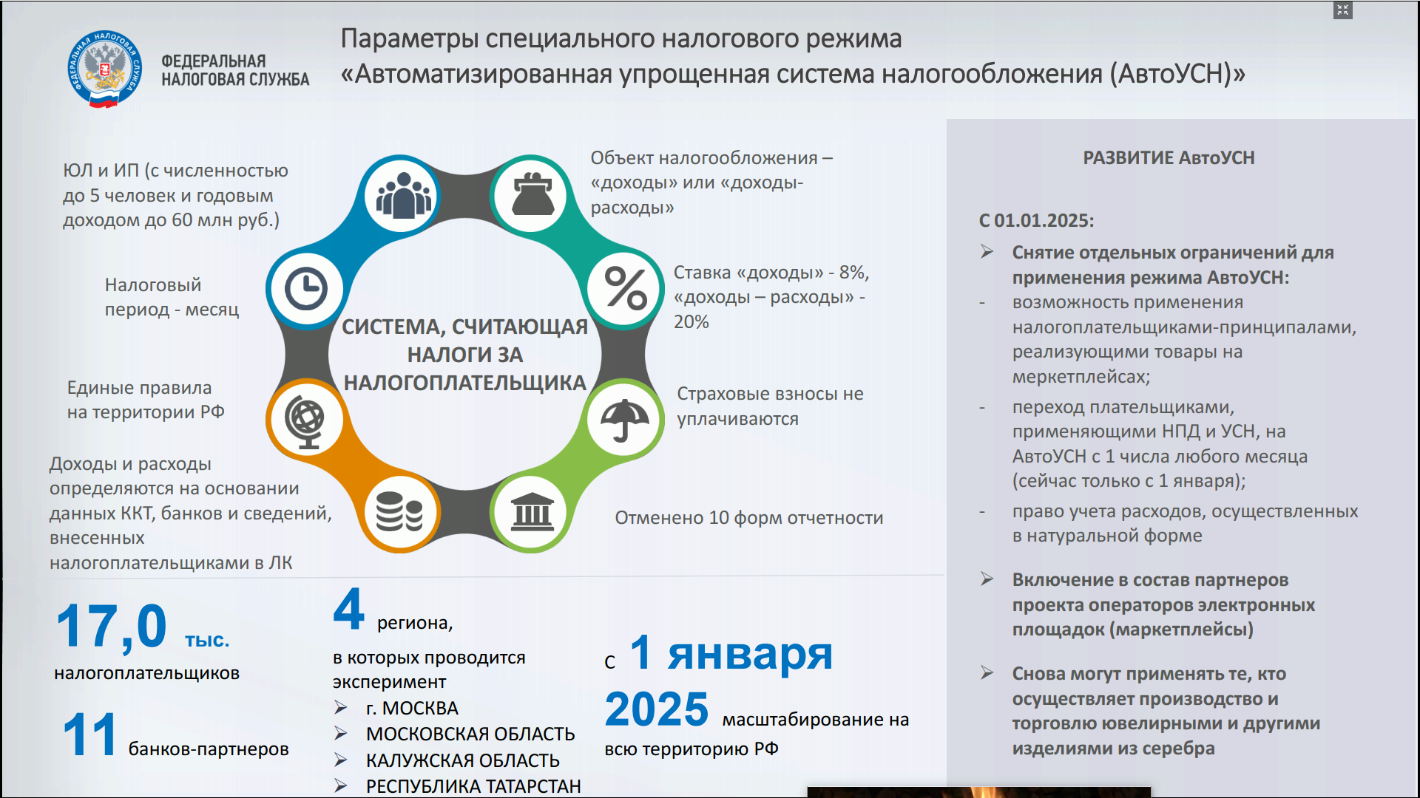

Slide 14
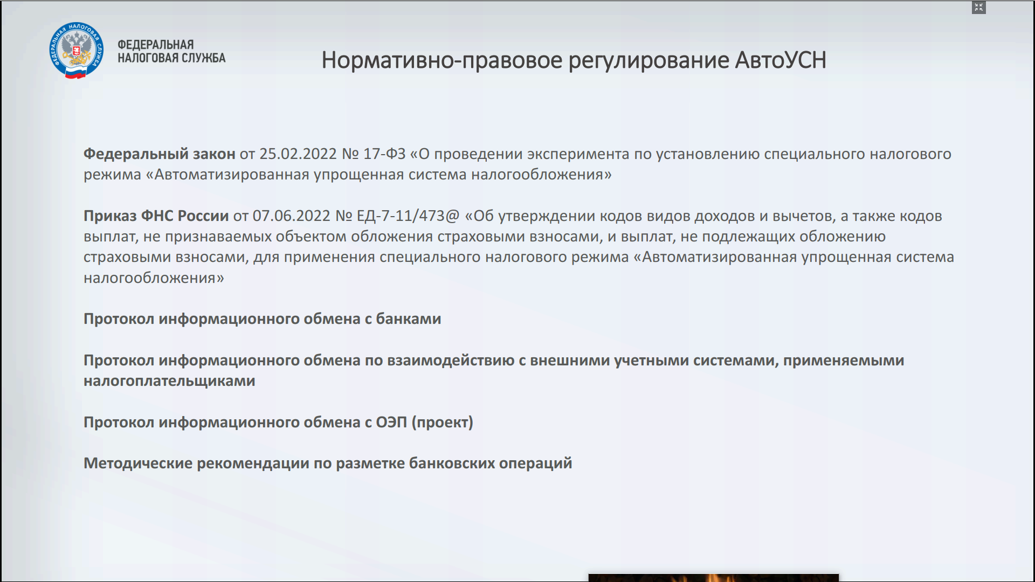
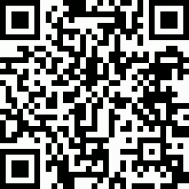

Slide 15
Спасибо за внимание!

